Slide 1
Макеевская общеобразовательная школа I-III ступеней №11
Городская акция
«Библиотеки меняют жизнь школы»
Электронная презентация
«Моя школьная библиотека - хранитель культурного литературного наследия родного края»
Подготовила - Калиушко Виктория, ученица 10-А класса
Руководитель – Дворядкина В.В., библиотекарь МОШ № 11

Slide 2
Моя школьная библиотека-хранитель культурного наследия родного края
Гордость наша - Донбасс!
Неизмерима любовь к тебе и преклонение перед твоими просторами, героическим шахтерским трудом, воинской доблестью на полях сражений.
Даже в тяжелые времена нелегких испытаний, выпавших на долю родного края, согревают и питают души людей нетленные ценности-наша культура, наше духовное наследие.
Донбасс славен сотнями имен. Немалый вклад в культурную сокровищницу нашего края внесен писателями и поэтами Макеевки. И это бесценное литературное наследие бережно хранится в наших библиотеках. И сегодня его главное предназначение - стать в строй вместе с нашей страной и бороться за светлое будущее родной земли.

Slide 3
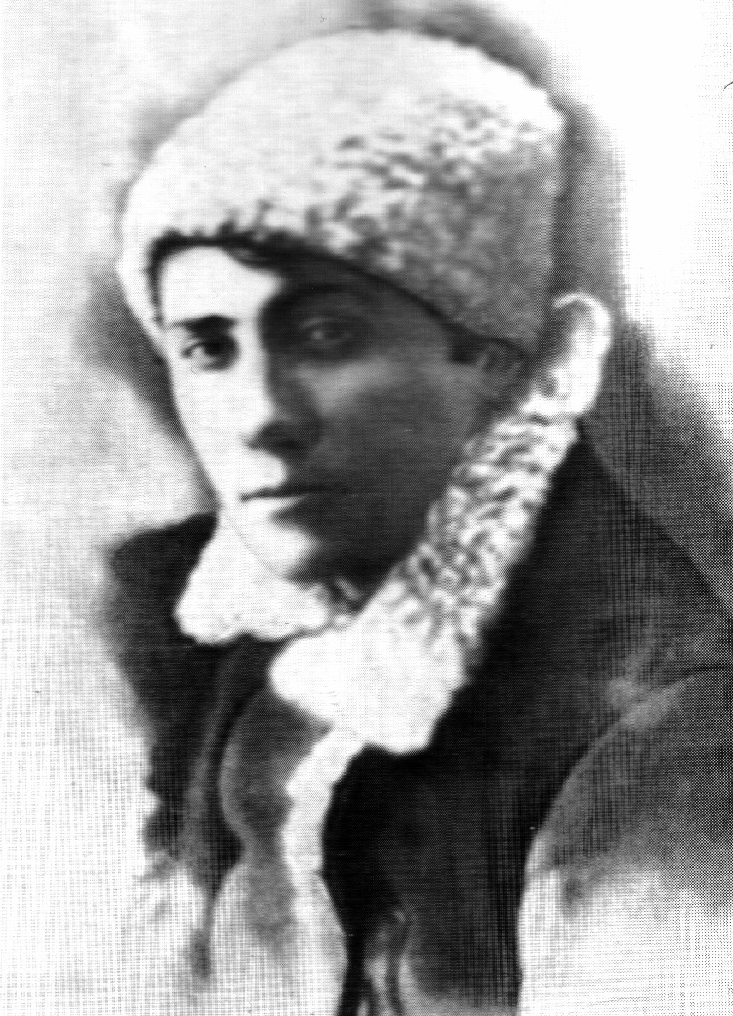
«На живописных склонах Донца, там где начинаются сказочные богатства донецкого края, раскинулось старинное село Третья Рота…»
Ну конечно, кто же не знаком с биографией нашего поэта-земляка
Владимира Николаевича Cосюры?
Писать В.Сосюра начал в неполные четырнадцать лет.
Более пятидесяти книг создано поэтом.

Slide 4
Вся его поэзия-это задушевная исповедь, исповедь в любви к женщине, родному краю, стране, в которой жил.
«Так ніхто не кохав. Через тисячі літ лиш приходить подібне кохання. В день такий розцвітає весна на землі і земля убирається зрання.
Гей ви, зорі ясні!... Тихий місяцю мій!...
Де ви бачили більше кохання?...
Я для неї зірву Оріон золотий…”
Во многих стихотворениях воспета им неповторимая любовь к родине:
«Який мені вітер у серце повіяв,
Що в нім, як навколо, зелений розмай!
Про що б не писав я, не думав, не мріяв,
Та все перед мене донецький мій край.
Воистину, любовь и поэзия - вечны!

Slide 5
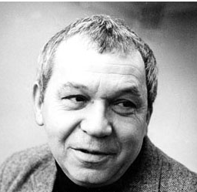
Книгу «Думы о Донбассе» известного писателя ХХ века, нашего талантливого земляка Ивана Костыри, составили документально - художественные произведения - «Думы о Диком поле» и «Думы о Донецком кряже», в которых ярко и образно рассказывается о далеком прошлом Донбасса, его заповедной природе и подземных сокровищах, о первопоселенцах и первооткрывателях, кто обживал дикие степи и осваивал полезные ископаемые.
В краеведческих познавательных «ДУМАХ» множество легенд, преданий, шахтерских сказов, невероятных бывальщин и подлинных исторических событий, объединенных личным авторским восприятием донецкой земли, с присущими ему лиризмом, искренностью и любовью.
Такую книгу мог написать только большой писатель, беззаветно влюбленный в родной Донбасс и его замечательных людей.

Slide 6
Иван Сергеевич Костыря был еще и неповторимым сказочником. В книге «Сказка о солнечных братьях» собраны основные произведения писателя для детей, сказки, которые помогают малышам познавать мир, воспитывают у них лучшие человеческие качества.
«Привчаючи, точніше навчаючи дітей спочатку сприймати все це в образах і картинках, а потім і усвідомлювати цю строкатість життя на рідній землі і тим самим зароджувати в підростаючому поколінні кореневу прихильність до батьківського краю, немов до самої Батьківщини, лише за отакої умови, на мою думку, можна розраховувати, що з них не виростуть Івани, які не пам’ятають своєї рідні, своїх коренів».

Slide 7
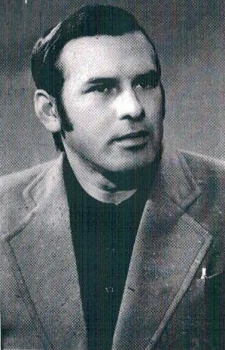
Валентин Несмиян - выпускник Макеевской школы №11, нашей школы.
Писать стихи начал с 14-15 лет, и позже в институте, в армии, на трудовом фронте Валентин не оставил свое литературное увлечение - писать стихи. Они (стихи) мужали, крепли и наиболее удачными и профессиональными оказались в зрелом возрасте.
Поэзия, по словам автора, это его хобби, отдушина.
С её помощью он хотел рассказать о себе, о своем видении мира и событий, в нём происходящих. Считает, что непременным атрибутом стихов должны быть доступность и понятность.
***
«Воет печь, мороз рисует
вязью сказку на окне.
А душа? Душа тоскует,
не даёт покоя мне.
Оттого ли, что не ясен
в завтрашнее долгий путь?
Оттого ли, что причастен
я к поэзии чуть-чуть?»

Slide 8
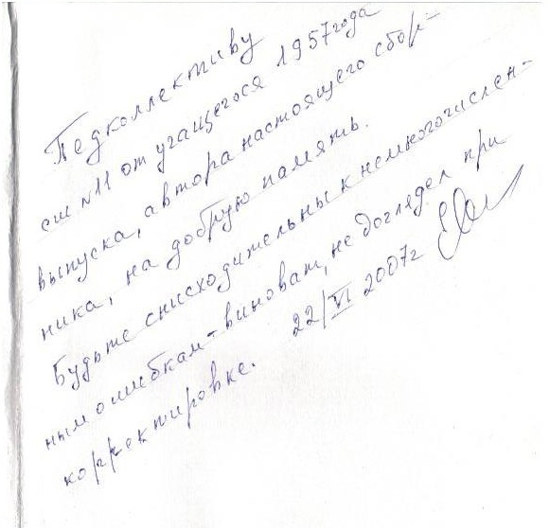
Свой сборник стихотворений В. Несмиян подарил и нашей школе с дарственной надписью:

Slide 9
Анатолию Таранцу
…Я все сказал одной,
но ёмкой фразой-
простым, рабочим
русским языком.
Далось уменье,
дорогой, не сразу,
но не по книгам
я с трудом знаком.
Моя стихия-
понимаешь?-краткость;
и в этом деле
я, пожалуй, спец.
Люблю стихи, в которых-
мысль и ясность.
Знакомься:
Анатолий Таранец.
(В.Несмиян)

Slide 10
«А в небе ласточки кружили»-первый сборник стихов макеевского поэта Анатолия Таранца - книга, которую читатели нетерпеливо ждали много лет. Творчество А. Таранца -это истинный, глубинный голос славянской души. В его строках - и любовь, и природа, и боль родного народа. Они заставляют и думать, и чувствовать, и сопереживать.
А главное - в его стихах есть Поэзия! Именно в этом сила его творчества.
***
«В окнах солнечные зайчики,
Солнце всходит, улыбается,
Солнце всходит, улыбается,
День хороший начинается.
Макеевка, Макеевка,
Любовь моя, Макеевка,
Жемчужина Донетчины,
Макеевка моя…»

Slide 11
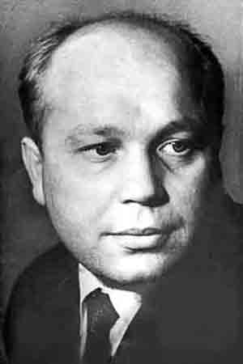
Талантливый поэт Николай Степанович Анциферов в литературу пришел как певец шахтерского Донбасса, тяжелого и мужественного труда горняков, с которыми не один год работал бок о бок в забое.
«Я родился под шум вагонеток и клети,
Потому-то без шахты я жить не могу.»
Практически все произведения Н. Анциферова посвящены шахтерскому труду. Очень любил Донбасс и гордился своей малой родиной, часто приезжал в Макеевку и Донецк проведать родных и близких, друзей-шахтеров, выступал перед многочисленной аудиторией, читая свои произведения.

Slide 12
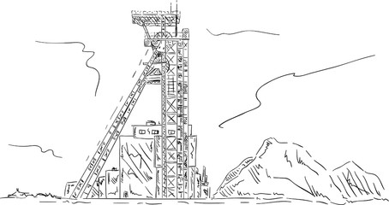
За всю недолгую жизнь поэта и после его смерти было издано 7 сборников стихотворений. Но даже то, что им сделано за недолгую жизнь с полным правом позволяет называть его лучшим шахтерским певцом.
***
«О Донбассе пишут в географии,
Что Донбасс - край угля и металла.
Верно. Но для полной биографии
Это очень сухо, очень мало.
Кажется, есть песня о Донбассе,
Терриконы и копры воспеты.
Верно, есть такие. Я согласен.
Только это - внешние приметы.
Ну, а где же люди? Их не видно...
Потому мне горько и обидно...
Я хочу сказать о земляках.
Может быть, получится коряво,
Все-таки
Горняк
О горняках,
Как могу,
Сказать
Имею право.»

Slide 13
Виктор Алексеевич Заверюха-автор серии книжек для детей по пожарной безопасности «Не играйте, деточки, с огнем!»
В.А. Заверюха долгое время работал в пожарной охране г.Макеевки. Не понаслышке знает, что дети часто погибают на пожарах или получают серьезные увечья. И главная причина этого-незнание правил пожарной безопасности. Обычные памятки по этой тематике скучные и плохо усваиваются детьми. Вот автор и решил попытаться дойти до сознания ребят с помощью простых детских стихов. Да и серия книжек «Не играйте, деточки, с огнем!» не чисто пожарная. В ней стихи и о природе, и о здоровом образе жизни, и об отношении к окружающей нас среде, и об уважительном отношении к родителям и старшим.
Очень замечательные книжки!

Slide 14
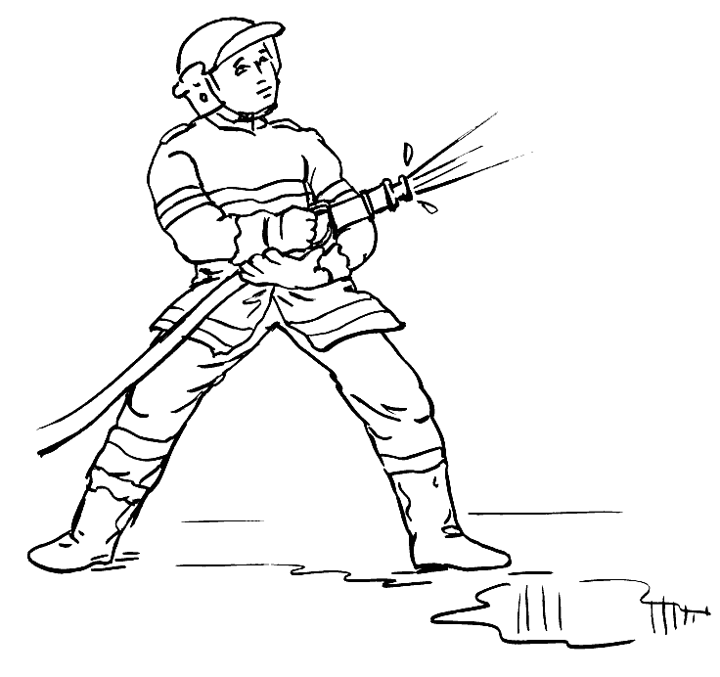
Будет больно, будет страшно…
Просим. Очень просим вас:
Не включайте, дети, газ!
Не включайте сами-
Это дело мамы.
Ведь прекрасно каждый знает:
Шуток газ не понимает.
Как взорвется он ужасно-
Будет больно, будет страшно!
…Разогреть хотите ужин,
Шоколад горячий нужен,
Надо воду вскипятить,
Чтобы вкусный чай попить?-
Обращайтесь к папочке,
Солнышки и Лапочки!
Обращайтесь к дедушке,
Обращайтесь к бабушке-
Будут у вас Ладушки!

Slide 15
Бабушкин помощник
Сада белая накидка
Издали маячит.
Вот знакомая калитка
Бабушкиной дачи.
Аромат вдыхает внучек
Ветерок играет
И ростки крапивы жгучей
Ласково кивают.
Разве можно сказку эту
Омрачить пожаром?
Ты читай, бабуль, газету,
Не волнуйся даром.
С алой грудкой, от зари,-
Тенькают синички.
На, бабуля, забери!-
Не нужны мне спички.
Я тебе прикрою дверь,-
Отдохни под пледом.
Я помощник твой, поверь,
Хоть и непоседа.

Slide 16
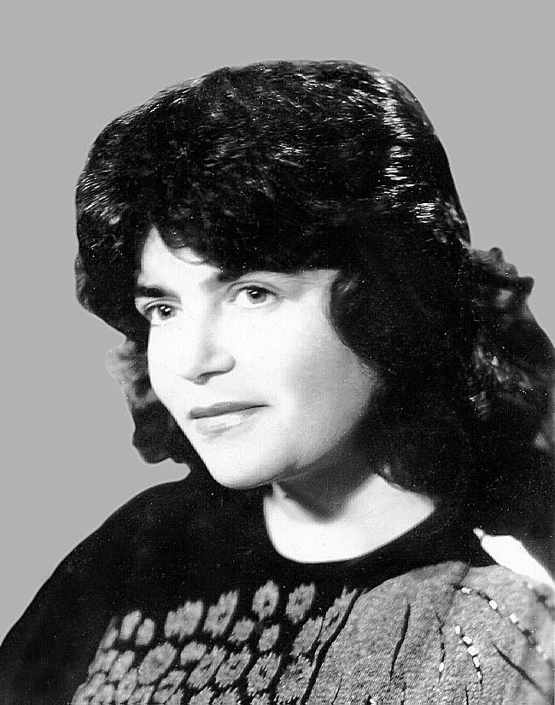
Алла Беженова родилась в семье учителей в городе Макеевке Донецкой области, в поселке шахты «Капитальная»
***
«Шахтёрский посёлок, обласканный клёнами,
Сетчаткой туманов по тихим утрам,
Следами в снегу, покорённом воронами,
И небом, в которое врезался храм.
Шахтерский посёлок-Отечества подданный,
Где тянется дружно изба за избой,
Где двор с голубятней-та, малая родина,
Которая кажется в детстве большой»
В 9 лет она начала писать стихи. Первые стихи были напечатаны в 1977 году. Публиковалась более чем в ста различных газетах и журналах Донецка, Киева, Москвы, Кишинева, Тбилиси, а также стран дальнего зарубежья-Венгрии и Польши.

Slide 17
Василий Изотович Фролов свою литературную деятельность начал в 1982 году.
Книга «Шахтёрский огонёк», в которую вошли повести «Шахтёрский огонёк» и «Давайте вспомним» - о жизни шахтеров, о трудных 30- 50-х годах.

Slide 18
Автор, очевидец и участник тех событий, с достоверной точностью раскрывает многие аспекты шахтерской жизни: быт, трудолюбие, широту человеческой души и жизнеутверждающую сущность шахтерского характера.
Шахтерский характер…Это не выдумка и не художественный образ. Все шахтеры ежедневно воспитывают друг друга, помогая утверждаться и крепнуть лучшим из душевных качеств.
В своей книге «Шахтёрский огонёк» В.Фролов стремился раскрыть величие шахтера, его тяжелый, самоотверженный труд, поскольку и сам был шахтером, более тридцати лет проработал на угольных шахтах Донбасса.

Slide 19
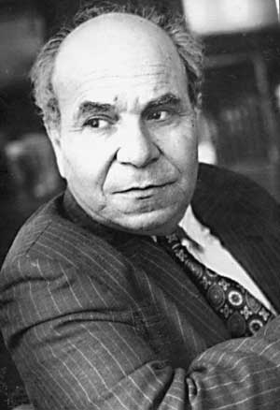
Николай Вениаминович Хапланов - поэт, писатель. Он - почётный гражданин Макеевки и Старобешевского района. Член Союза журналистов, Ассоциации писательских союзов, член Конгресса литераторов Украины, лауреат областной литературной премии им. В.Шутова (за сборник стихов «Айсберг в пустыне»), лауреат международной почётной литературной премии им. В.Даля (за роман «Выбираю не тебя»). В 2006 г. стал обладателем титула «Золотое перо Донбасса».

Slide 20
Родился 3 ноября 1936 года в с.Старобешево. Свой первый стих написал в 4-м классе, с тех пор часто школьные сочинения писал в стихах. Служил в пограничных войсках, где за отличную службу был награждён медалью «За отличие в охране государственной границы СССР» В 1964 году поступил, а в 1970 г. окончил отделение журналистики филологического факультета Донецкого Государственного университета. Первый сборник «Весенние родники» вышел в 1966 году.
«Жить, как и писать, нужно так, как сердце подскажет»- эти слова можно отнести ко всему творчеству Н.В. Хапланова.
Более 30 лет своей жизни посвятил работе в городской газете «Макеевский рабочий»

Slide 22
Богата событиями и славна людьми более, чем трехсотлетняя история одной из индустриальных жемчужин Донбасса-города Макеевки.
В первой книге этой истории дается этап развития Макеевки до 1917 г.
Вторая книга истории Макеевки раскрывает события с 1917 по 1941 год. Этот период характерен многими высокими порывами, славными свершениями, героическими делами и вместе с тем всевозможными бедами, трагедиями, катастрофами…
Третья книга «Макеевка. История города» охватывает события с 1941 по 1989 год. Этот временной отрезок наполнен событиями военного лихолетья и несколькими десятилетиями послевоенного восстановления, событиями созидательного труда и славными судьбами макеевчан.

Slide 23
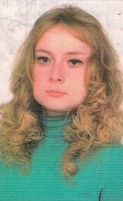
Наталья Шатохина - молодая, но уже довольно известная макеевская поэтесса и прозаик, автор трех сборников стихов и рассказов, романа «Наваждение», успевшего завоевать награды и высокую оценку в Донбассе и за его пределами.
Н. Шатохина - убежденный патриот любимой Макеевки. Могла бы учиться в любом ВУЗе даже за пределами Донбасса, но почему-то хотелось учиться и работать только в Макеевке, чтобы сделать для неё что-то особенное.
«Мне музыки лучше нету,
Чем звонкий соборный стон.
Всё тянется ближе к свету
макеевский террикон.
И с воздухом слившись с этим,
я., город, тобой живу,
Навеки запутав в ветер
Твою и мою судьбу.»

Slide 24
В книге «Глухари на вишне» представлены три повести - три судьбы, три линии сюжета, три героини. У одной - одиночество и приближающаяся старость; у другой - страх безысходности; у третьей - разбитые мечты юности. Но, несмотря на контрасты окружающей реальности, их объединяет тяга к любви, материнству, ко всему светлому, которое отчетливо сияет для них сквозь мглу непонимания.

Slide 25
Кстати, эта книга с личным автографом автора Н. Шатохиной:

Slide 26
Её повести впечатляют своей остросюжетностью, глубоким психологическим смыслом и, наверное, поэтому не могут оставить равнодушным своих читателей.
Все стихотворения, которые вошли в третий по счету сборник, были созданы поэтессой в возрасте от шестнадцати до девятнадцати лет. По её словам, этот этап жизни каждого человека связан с первыми чувствами, тягостными раздумьями над собой и желанием научиться отличать добро от зла. Эти открытия не всегда бывают приятными, и у Натальи та самая дорога «от сна до реальности» получилось с легкой грустинкой, но зато откровенно честной. Наталья уверенна – стихи может рожать только раненая душа.

Slide 27
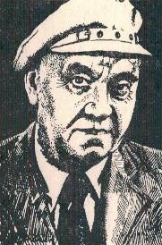
О шахтерском труде и воинском долге, о боевой юности и нашем времени пишет поэт, Виктор Васильевич Шутов, который родился и вырос в Донецке, а солдатскую закалку получил в блокадном Ленинграде.
В сборник «В. Шутов. Стихи» вошли лучшие стихотворения и поэмы, написанные за сорок лет творческого труда. Он издал более десяти сборников поэзии. Среди них – «Трудный пласт» (1957), «Когда юность уходит» (1958), «Лирика моего города» (1960), «Земная тяга» (1961), «Семицветье» (1963), «Крутые уступы» (1971), «Любовь и память» (1979) и другие.
В. Шутов – автор нескольких книг прозы и многих песен о донецком крае и шахтерах, написанных совместно с другими композиторами.

Slide 28
В выпуске «NEXT-откровение» представлены литературные и художественные произведения макеевских и донецких авторов молодого поколения- поколения «NEXT», а также произведения авторов старшего поколения, посвятивших свою жизнь и деятельность творчеству, воспитанию духовной культуры молодёжи. Каждое произведение-это прежде всего душевное откровение авторов: их размышления о смысле жизни, о человеке и о его месте в этом мире, собственное отношение к тому, что происходит с нами и вокруг нас.
На первый взгляд, ничего необычного в этой книге нет: стихотворения, рассказы, размышления юных и молодых авторов, многие из которых публикуются впервые. Но если внимательно и вдумчиво прочитать их, то мы увидим боль, переживания, протест, желание разобраться в том, что происходит вокруг, поиск своего кредо в жизни, своей гражданской позиции.

Slide 29
О ком звонит колокол?
Ты – часть природы, часть большой земли,
Ты – часть души, открытой высшим чувствам,-
Тебя же так отчаянно вели
Проторенной дорожкою искусства!
Ты знаешь отношения людей:
Любовь и ненависть, но все же, все же…
Ты – человек, могучий чародей!
Но вновь взывает колокол: О Боже!
И у людей не спрашивай, товарищ,
О чьей рыдает колокол судьбе.-
Когда наш мир горит огнем пожарищ,
Тот колокол звонит и по тебе.
(С. Бельков)

Slide 30
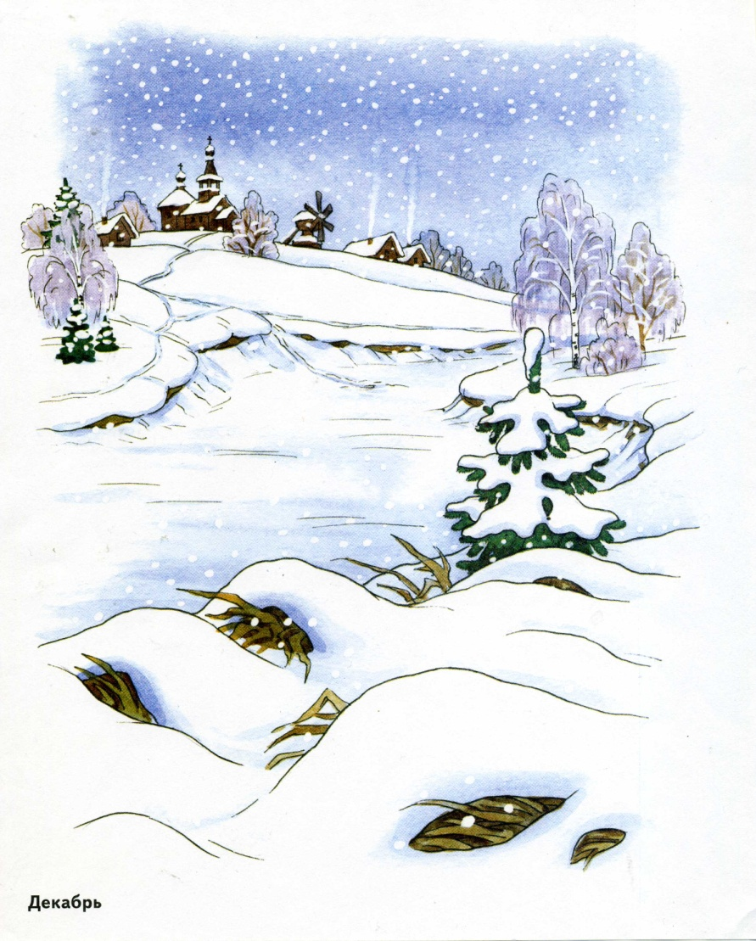
Зима
Художник, музыкант, поэт-
Зима. Холодное дыханье
Раскрасит белым целый свет,
Вдохнет в сердца очарованье.
Взмахнет рукой - и все дома
Серебряной сияют краской,
Узоры светлого окна –
Герои зимней дивной сказки.
На землю, на леса, поля
Наденет снеговую шубу,
Метелям вьюжным петь веля,
Саккомпанирует на трубах!
(А. Плюта)

Slide 31
В поэтическом сборнике
«Через сердце Женщины…» представлено более семидесяти имен талантливых авторов, женщин-поэтесс, живущих на Донеччине.
«Через сердце Женщины…» - это первый поэтический сборник самодеятельных авторов, женщин-поэтесс, чьё творчество поистине украшает духовную культуру Донбасса, делает её ярче и многограннее.
Поэтические слова, высказанные Женщиной, заслуживают того, чтобы быть услышанными многими людьми. Ведь слова, идущие от чуткого материнского сердца, несущие в себе добро и нежность, способны обогреть человеческую душу.

Slide 32
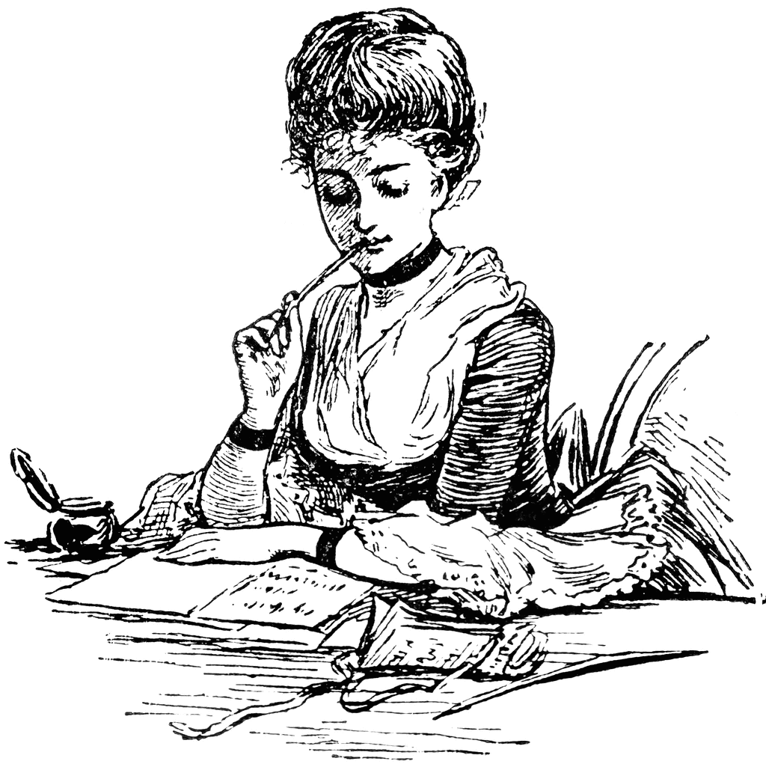
***
Ах, какие стихи у девчат наших пишутся,
В них метели-капели хрустальные слышутся,
В них поёт и тоскует девичья душа,
До чего же в ней каждая мысль хороша!
Пишет женское сердце про пламень калины,
О достоинствах и недостатках мужчины,
О разлуках и встречах с ним, об ожиданьи,
И о сборах, конечно, к нему на свиданье,
Пишет Женщина ночью и днем и во сне
О любви и надежде, цветах и весне,
Пишет Женщина сердцем, не уставая,
Каждой строчкою своею наш мир украшая!...
(Галина Боженко)

Slide 33
Великий Донбасс: честь и гордость народа, Богатые недра, леса и поля, Наш край трудовой, наша жизнь и свобода, - Навеки хранимая богом земля! Славься республика, наша народная, Славься любимый шахтёрский Донбасс! Славься Держава, духом свободная, Дружбой народов, связавшая нас! Врагу не сломить нашу крепкую волю, Мы духом и сердцем во веки сильны, Единству и братству славянских народов, Мы будем всегда беззаветно верны! Славься республика, наша народная, Славься любимый шахтёрский Донбасс! Славься Держава, духом свободная, Дружбой народов, связавшая нас! Донецкая Русь сквозь года величава, Победное знамя своё пронесёт, Святая народная наша Держава С надеждой и верой для мира цветёт! Славься республика, наша народная, Славься любимый шахтёрский Донбасс! Славься Держава, духом свободная, Дружбой народов, связавшая нас!

